Slide 1
POGOJI RASTI
Pospeševanje in zaviranje rasti biokultur/mikroorganizmov

Slide 2
Hranilne snovi
Vrste hranilnih snovi
Količina hranilnih snovi
Hranilne snovi so:
Viri biogenih elementov: ogljikovi hidrati, maščobe in beljakovine
Viri rastnih faktorjev: soli (nitritne, nitratne, amonijeve; fosfati; sulfati), esencialne AK in MK
Osmotski pritisk
Dehidracija

Slide 3
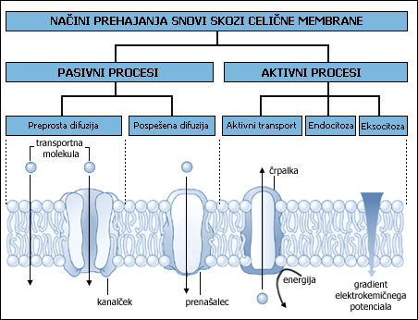
Kako pridejo hranilne snovi v celico ?

Slide 4
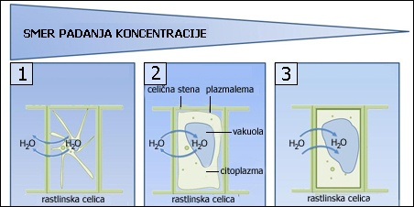
Kaj povzroči sprememba osmotskega pritiska ?

Slide 5
Vodna aktivnost a_{w}
Potrebe organizmov po vodi (3 – 30%)
Zmanjšanje vodne aktivnosti – zmrzovanje, odparevanje vode, dodajanje topljenca
Največja vodna aktivnost = 1
Prosta voda (kemijsko ni vezana)
MO lahko uporabljajo samo prosto vodo

Slide 6
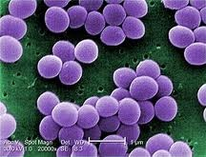
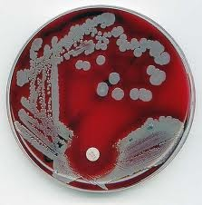
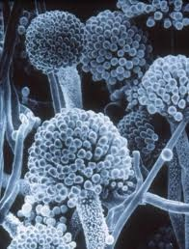
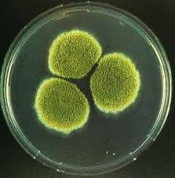
Potrebna vodna aktivnost
Velika
Majhna

Slide 7
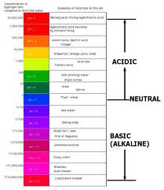
Kislost okolja pH
pH = - log (c(H₃O⁺))
Minimalna, optimalna, maksimalna kislost okolja
Vzrok smrti celic pri
pH okolja < minimalen pH
pH okolja >maksimalen pH

Slide 8
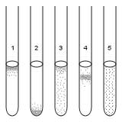
Prisotnost kisika v okolju
Delitev organizmov glede na potrebe po kisiku:
1- striktni/obligatni aerobi
2- striktni/obligatni anaerobi
3- aerotolerantni
4 – mikroaerofili
5-

Slide 9
Temperatura
Minimalna, optimalna, maksimalna T
Psihrofilni, mezofilni, termofilni MO
Vzrok smrti pri :
T okolja < minimalne T
T okolja > maksimalne T

Slide 10
Biološki dejavniki
Simbioza
Antibioza :
hitro razmnoževanje, izločanje snovi v gojišče (antibiotiki in drugi metabolni produkti)

Slide 11
Svetloba in druga sevanja
Ionizirajoča sevanja
Neionizirajoča sevanja
Poškodbe celic in delov celic
Popravljalni mehanizmi

Slide 12
Redox potencial
Oksidanti – oksidacija snovi v celici
Reducenti – redukcija snovi v celici
Poškodbe celice

